Slide 1
Недержание у кобелей после кастрации
Заведующая отделением терапии, репродуктолог МВЦ «Доктора Котова»
Грошевая Анастасия Андреевна

Slide 2
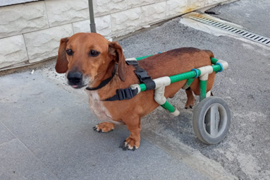
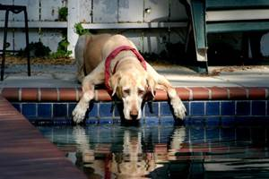
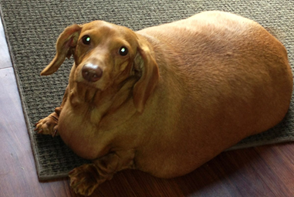
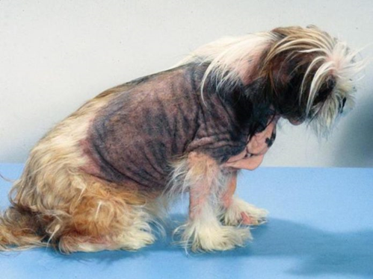
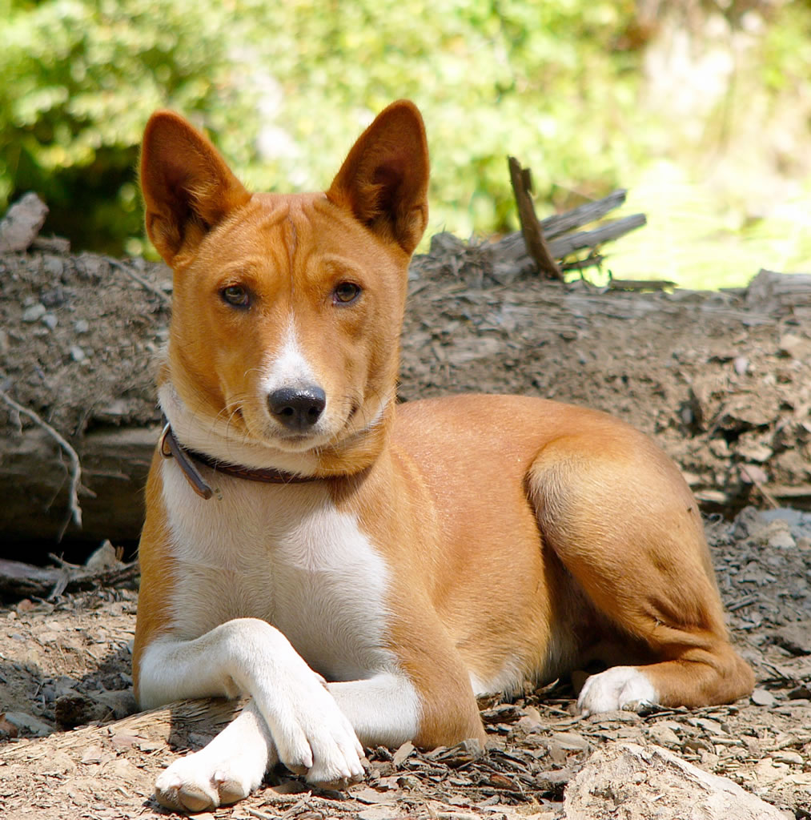
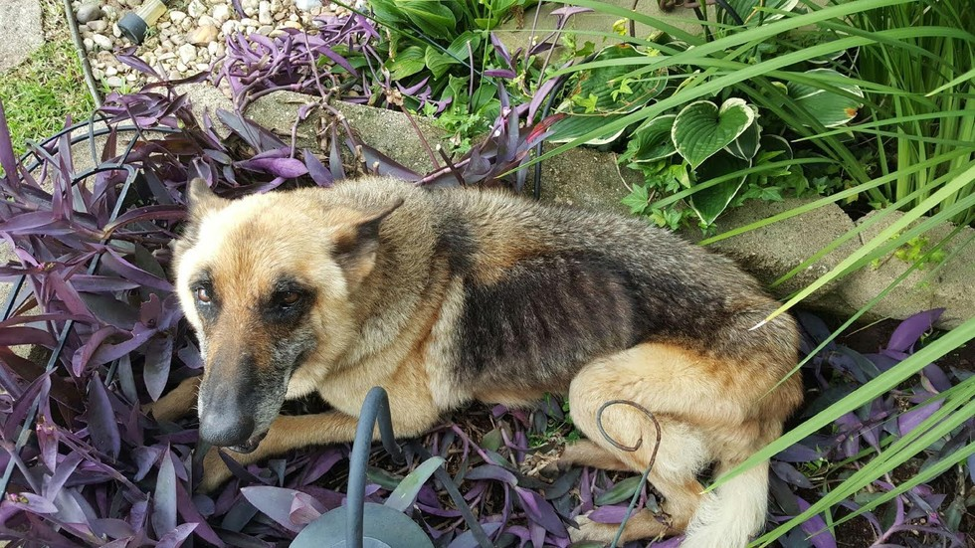
Анамнез
Процесс мочеиспускания действительно пассивный?
Происходит во сне?
В покое?
Во время прогулки?
Есть ли симптомы ПУ/УД?
Были ли симптомы до полового созревания?
Каково общее состояние животного?
Когда была произведена кастрация?
Ране выявленные в анамнезе Инфекции МПС?
Неврологический дефицит? Травмы СМ?
Выгул 2-3 раза в день?
Тип кормления?

Slide 3
Дифференциальные диагнозы
Воспалительные заболевания МПС
(Пиелонфриты, Циститы, Простатиты, Фиброз
стенки МП)
Новообразования МПС, Брюшной полости,
Новообразования уретры
Заболевания репродуктивной системы
(Простатиты)
Заболевания ЦНС
(Атония детрузора→ чрезмерное наполнение)
Врожденные аномалии развития
(Эктопия мочеточников,
Септы, Короткая уретра)
Нарушение функции уретральных сфинктеров
Заболевания связанные с синдромом ПУ/ПД

Slide 4
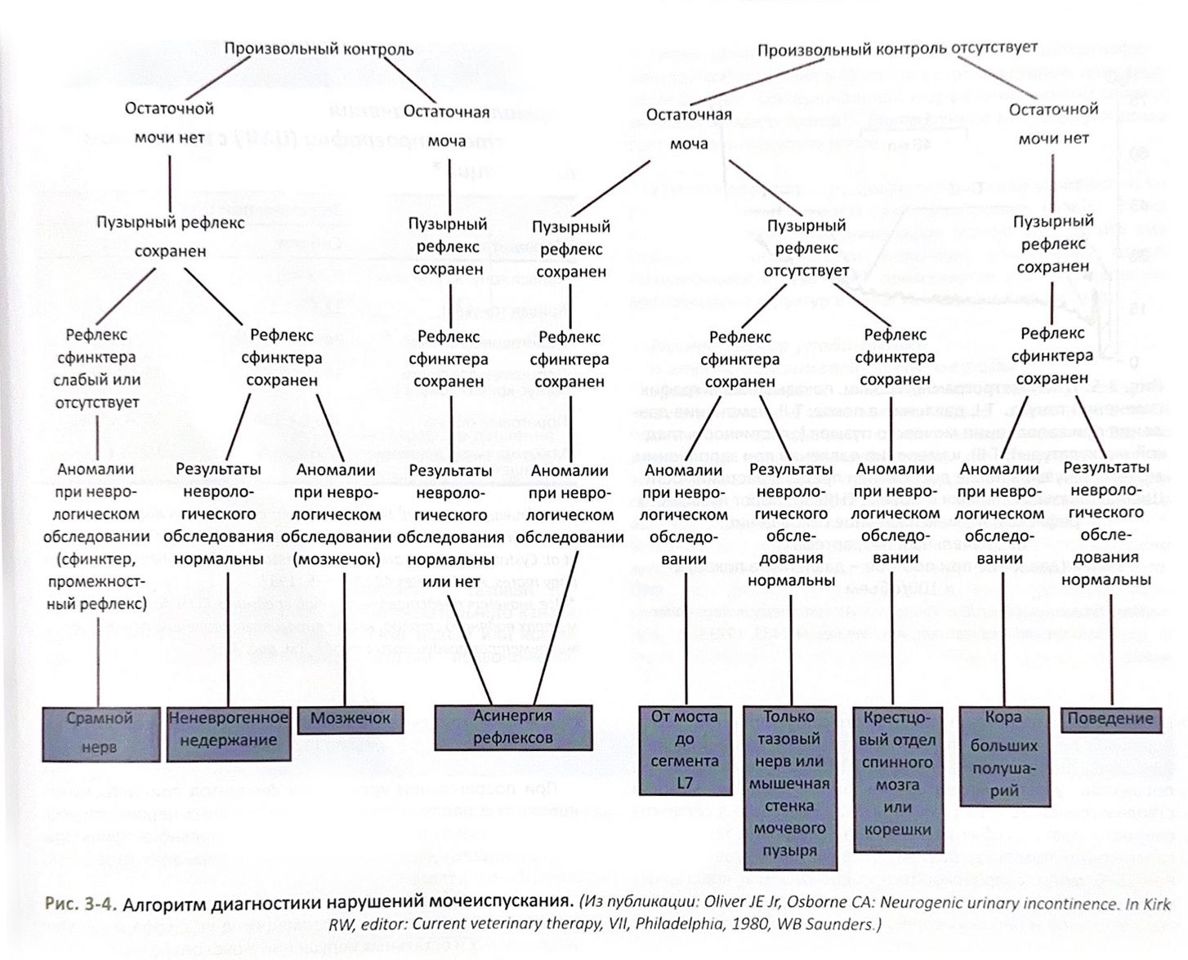
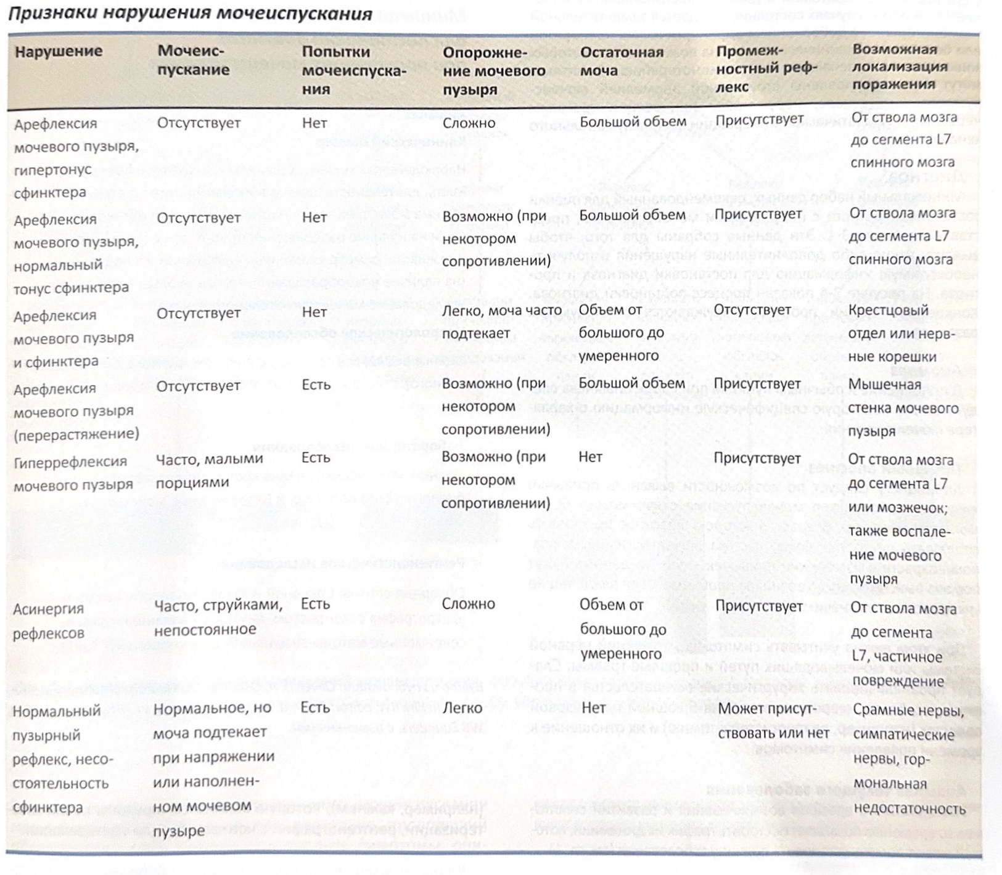
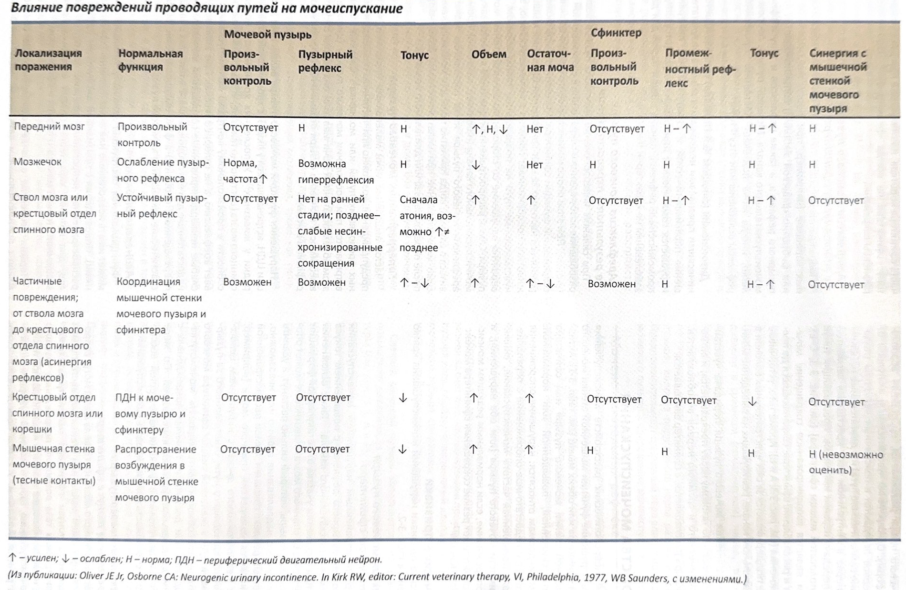

Slide 5
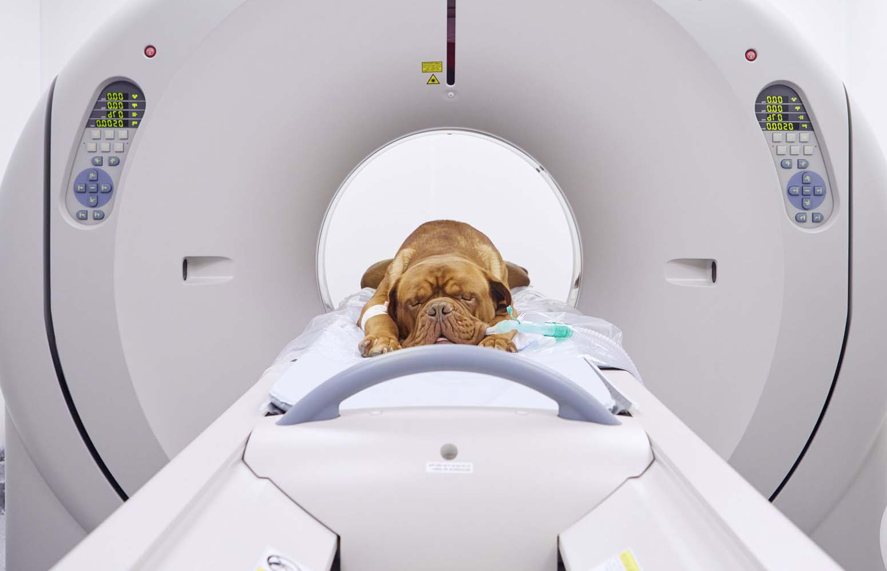
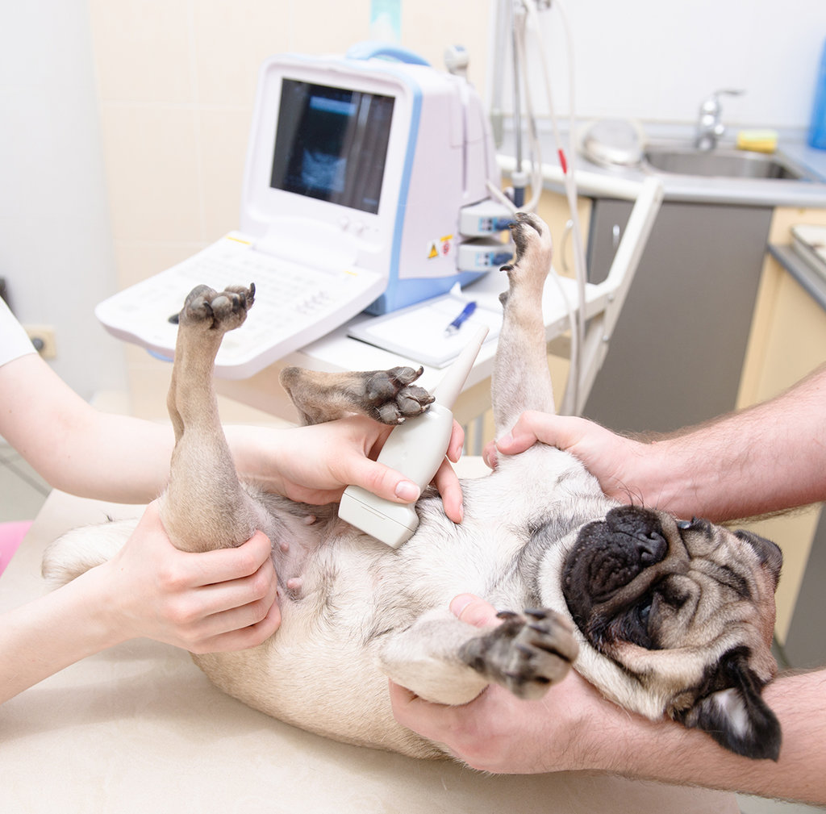
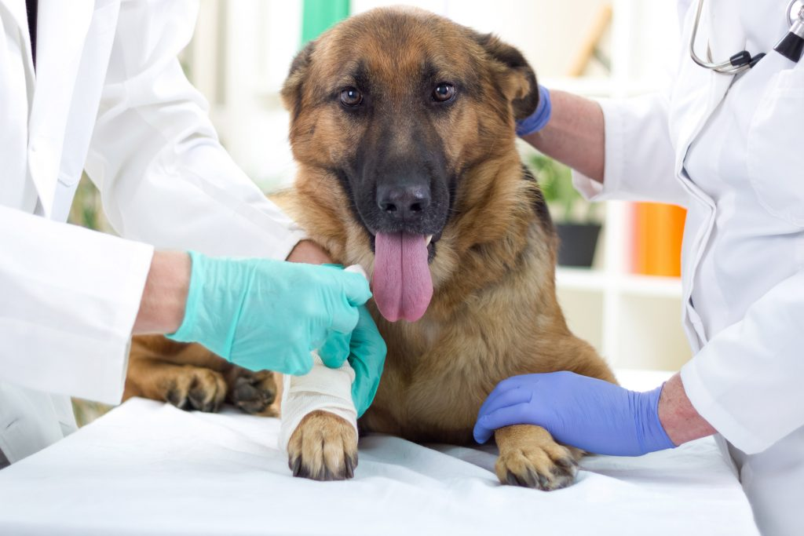
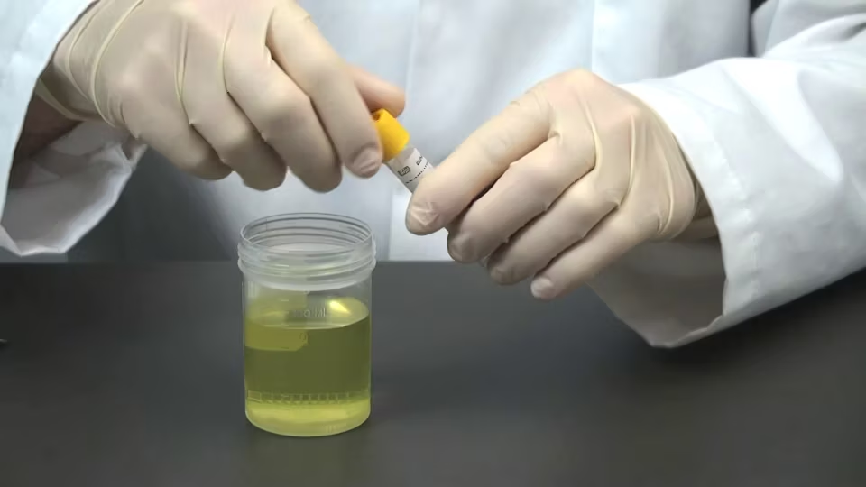
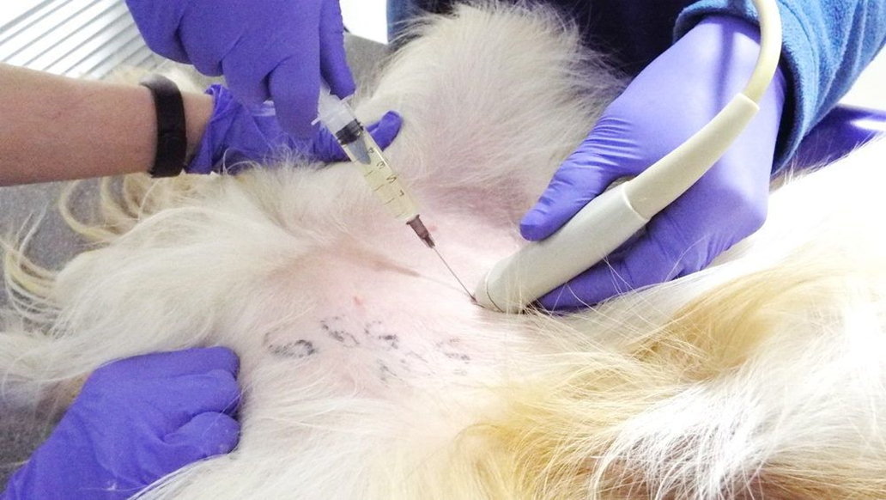
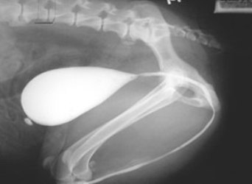
Исследования
ОАК, БХ, УГК, Т4 ТТГ, МДП, тест АКТГ,
тест с водной депривацией
Цистоскопия
УЗИ брюшной полости, включая надпочечники, рентген
Бак посев мочи? Посев стенки МП?
(80%)
Измерение внутриуретрального давления
(давление, сопротивление, скорости в уретре и МП)
Осмотр невролога, МРТ?
Ректальное исследование
Ретроградная/КТ урография в приоритете у кобелей
(0.5, 20, 40 минут, 600-800 мг/кг Омнипак)
Измерение объёма потребляемой жидкости
Общий анализ мочи
(Относительная плотность меняется на протяжении суток)

Slide 6
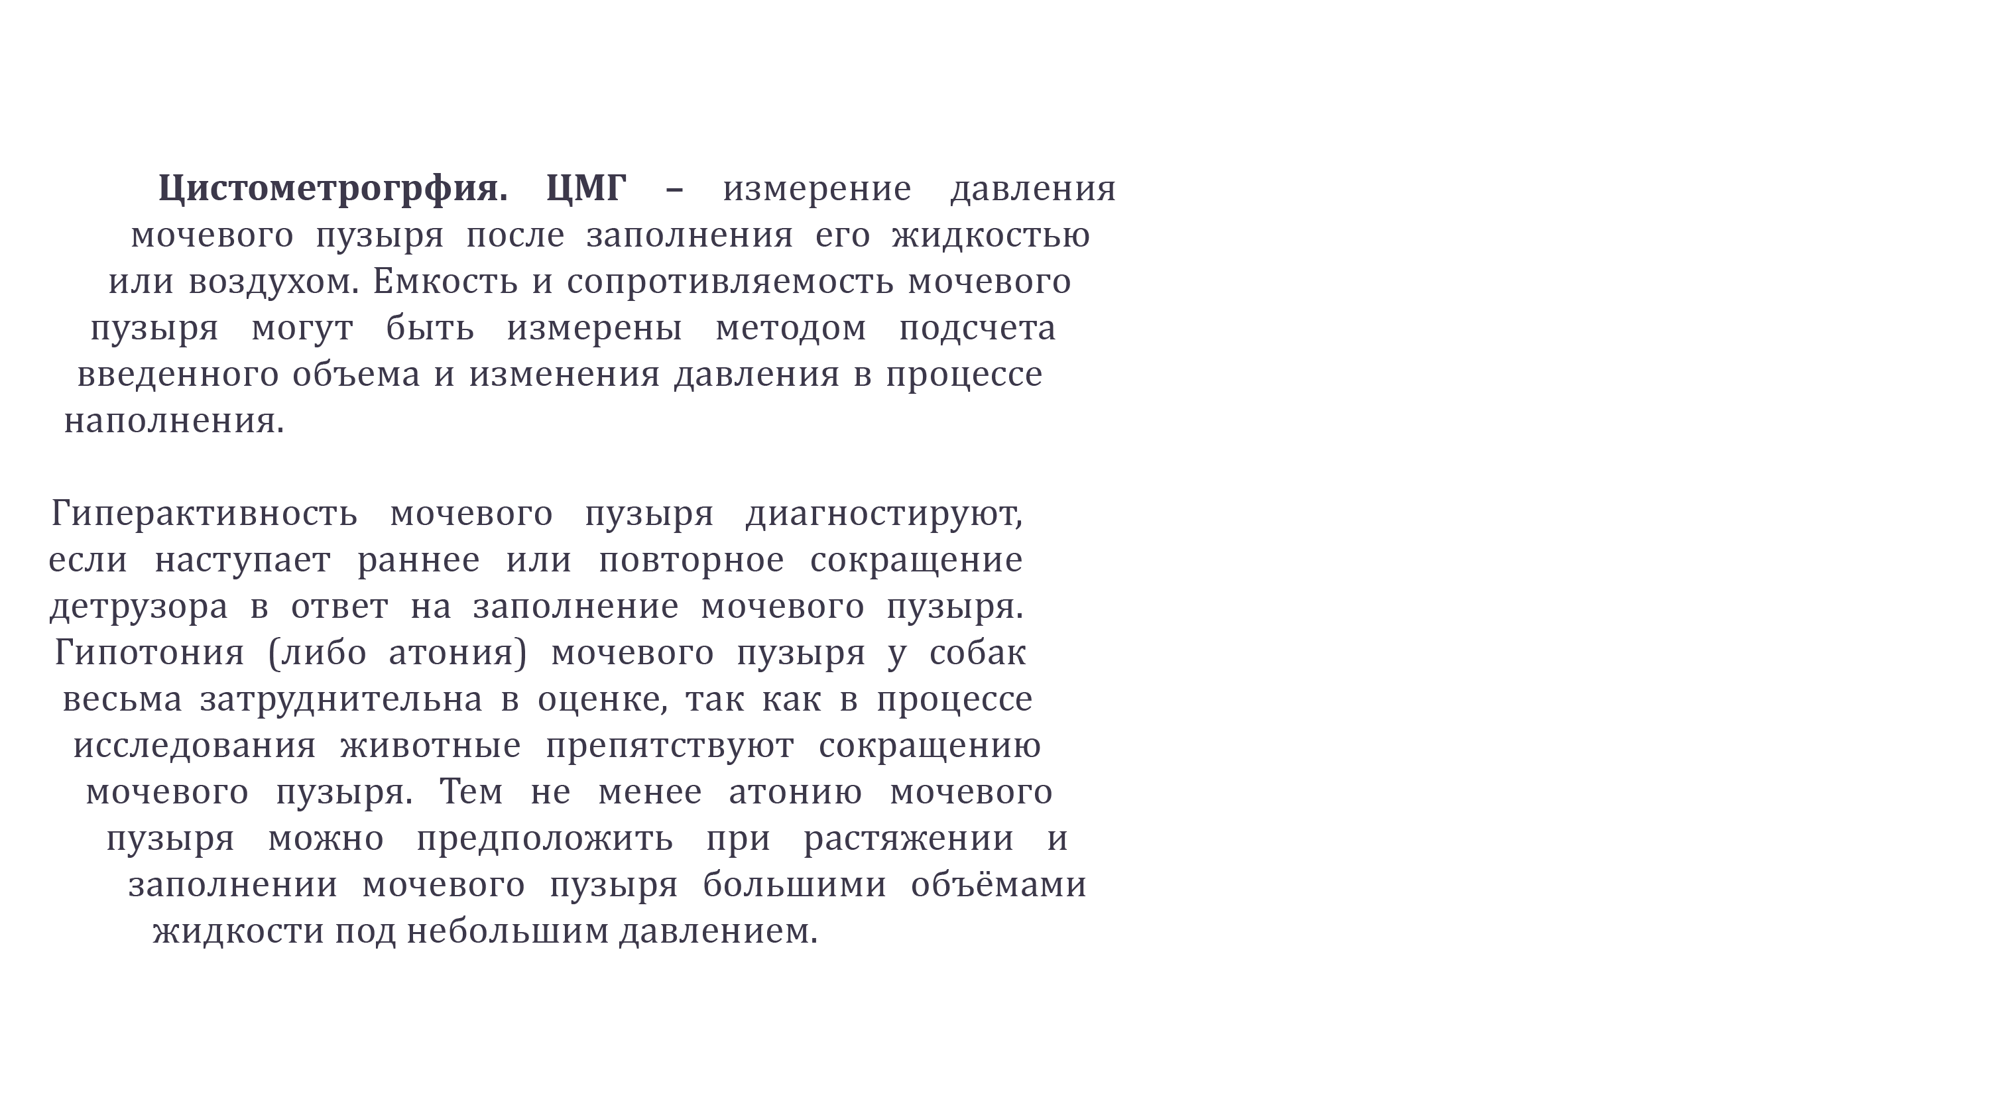
Измерение уретрального давления

Slide 7
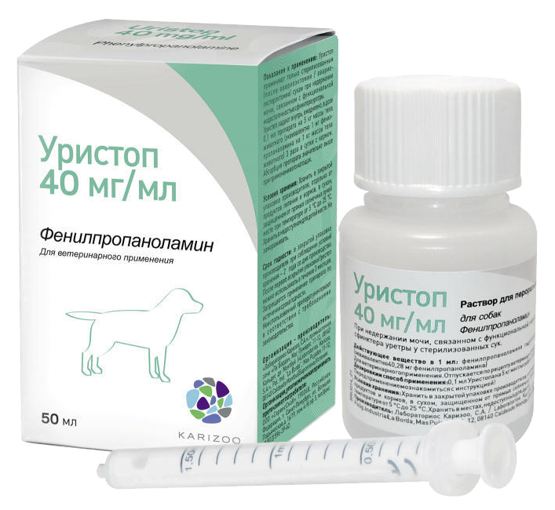
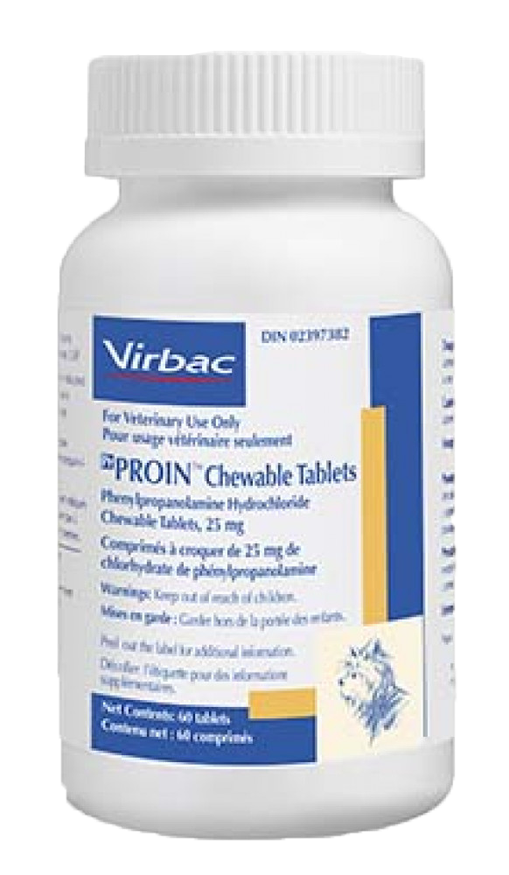
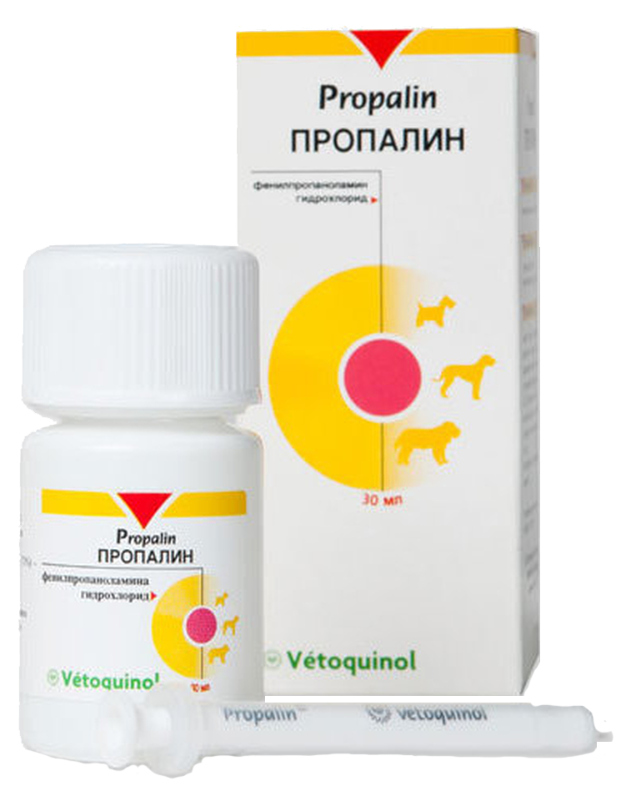
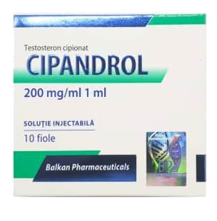
Сфинктеральное недержание
Что происходит:
Лечение:
- Сфинктер меняет экспрессию рецепторов отвечающий за сократимость.
-Изменение мышечной структуры замещение на фиброзные волокна.
*У кобелей нет закономерности связанной с весом.
Фенилпропаламин
(Уристоп, Пропалин, Проин).
Он убирает избыточную сократимость детрузора. и повышает тонус проксимального сфинктера.
-1-2 мг/кг по 2-3 раза в сутки (Меняем режимы, ждать от 1 до 3х недель).
Супрелорин?
(Увеличивает комплайенс мочевого пузыря (Greer 2012)
Применение тестостерона?
(Мало исследований, дозировка 1.0-2.2 мг/кг, 1 раз в 30-60 дней в/м, хороший ответ у 3 из 8 кобелей ).

Slide 8
Оперативное вмешательство?
1
2
Не кастрировать?
Влияет ли техника?
3
4
Простатопиксия
(слабо эффективна)
Сместить шейку МП в брюшную полость
(при тазовом МП)

Slide 9
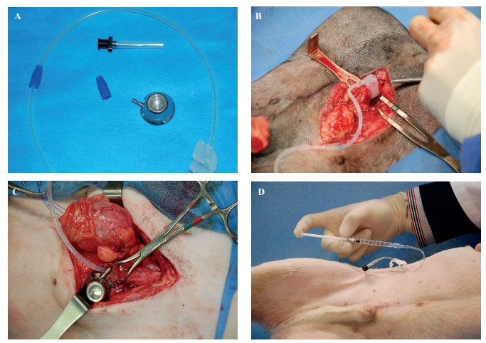
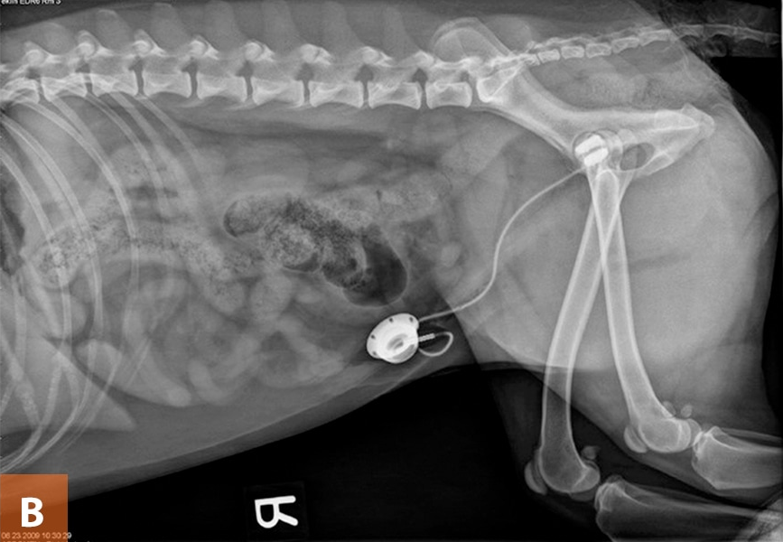
Оперативное вмешательство?
5
Установка искусственного уретрального сфинктера? (AUS)
Выполняется каудальный доступ к мочевому пузырю по средней линии. Манжета накладывается за простатой.

Slide 10
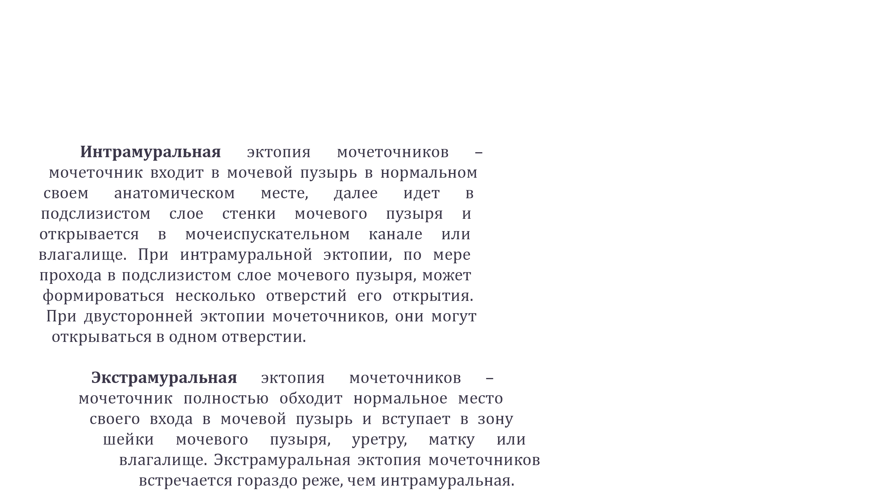
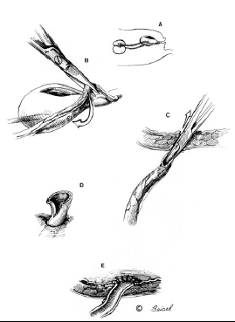
Оперативное вмешательство?
6
Коррекция эктопии мочеточников
Лечение:
Лазерная абляция;
Реимплантация.

Slide 11
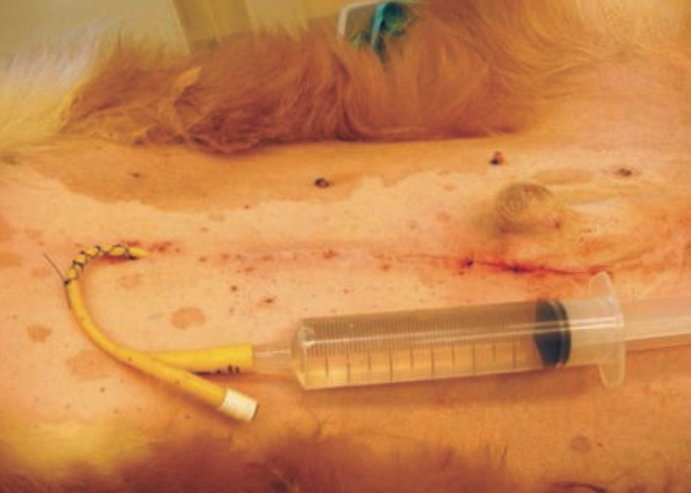
Оперативное вмешательство?
7
Установка надлонного постоянного катетера
Установка надлонного постоянного катетера. Этот метод обычно хорошо воспринимается владельцами. В ходе операции делают очень небольшой разрез, вводят в мочевой пузырь баллонный катетер Фолея и выводят катетер через подкожный канал.
Замена 1 раз в 3 месяца;
Возможны осложнения;
Неврологические причины;
Обструкционные образования уретры.

Slide 12
Список литературы:
Benjamin L. Hart, Lynette A. Hart, Abigail P. Thigpen, Neil H. Willits. Assisting Decision-Making on Age of Neutering for 35 Breeds of Dogs: Associated Joint Disorders, Cancers, and Urinary Incontinence;
Jean-Se ́ bastien Palerme, Allison Mazepa, Rae G. Hutchins, Vincent Ziglioli, Shelly L. Vaden. Clinical Response and Side Effects Associated with Testosterone Cypionate for Urinary Incontinence in Male Dogs;
J. L. Hall, L. Owen†, A. Riddell, D. B. Church, D. C. Brodbelt, D. G. O’Neill. Urinary incontinence in male dogs under primary veterinary care in England: prevalence and risk factors;
M. Joseph Bojrab, Don Ray Waldron, James P. Toombs. Current Techniques In Small Animal Surgery 5th Edition;
Michael D. Lorenz, Joan R. Cates, Marc Kent. Handbook of veterinary neurology;
Luttmann K, Merle R, Nickel R. Retrospective analysis after endoscopic urethral injections of glutaraldehyde-cross-linked-collagen or dextranomer/hyaluronic acid copolymer in bitches with urinary incontinence;
Reichler IM, Eckrich Specker C, Hubler M, Ectopic ureters in dogs: clinical features, surgical techniques and outcome;
Nickel RF. Ectopic ureters-concurrent urethral sphincter mechanism incompetence: treatment with urethral bulking;
Reichler IM, Hubler M, Jochle W. The effect of GnRH analogs on urinary incontinence after ablation of the ovaries in dogs.

Slide 13
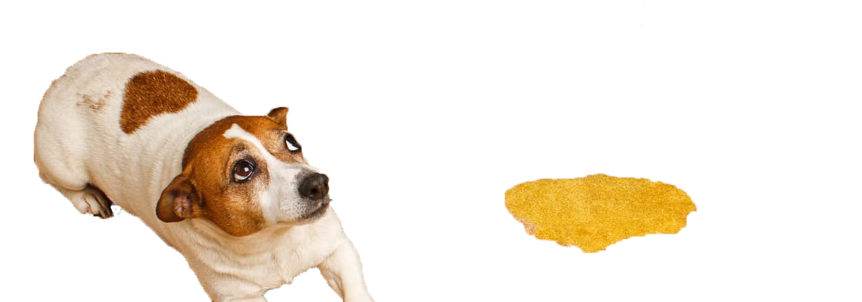
Спасибо за внимание!
Заведующая отделением терапии, репродуктолог МВЦ «Доктора Котова»
Грошевая Анастасия Андреевна
anastasiagroshevaya@yandex.ru

